Slide 1
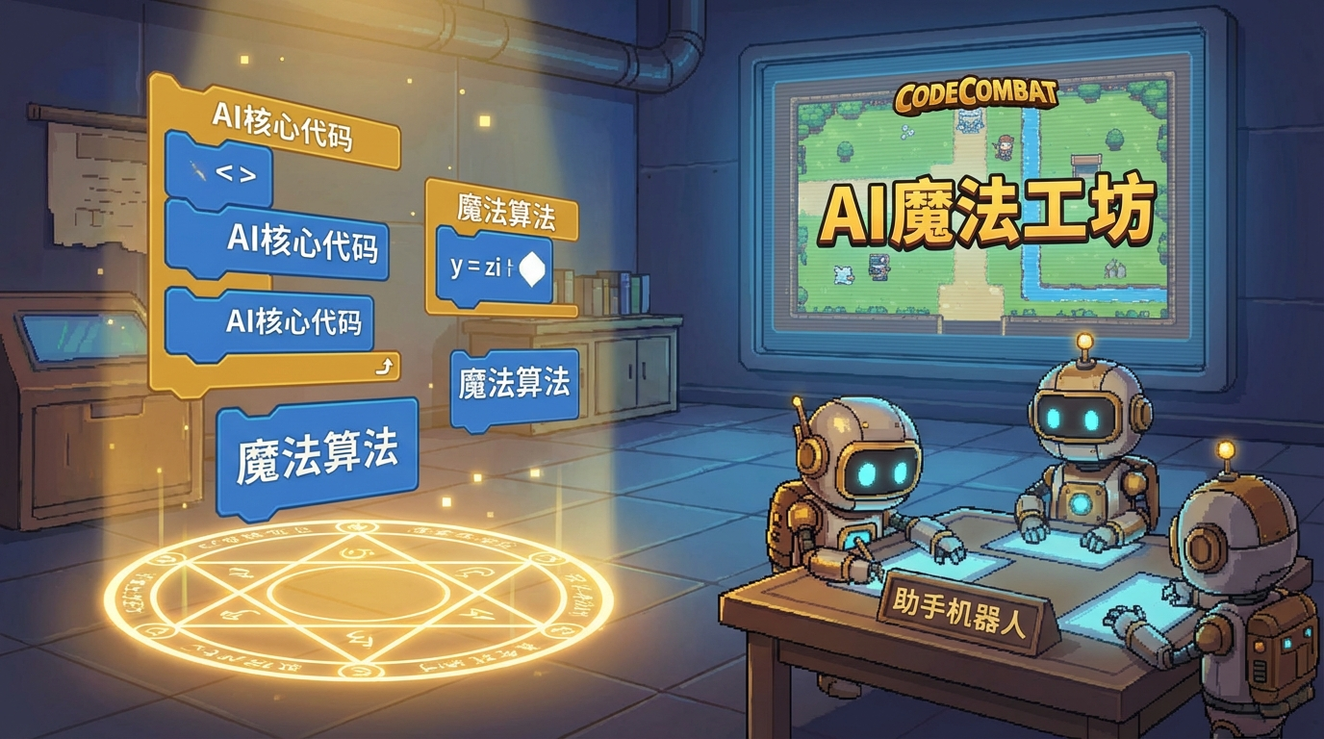






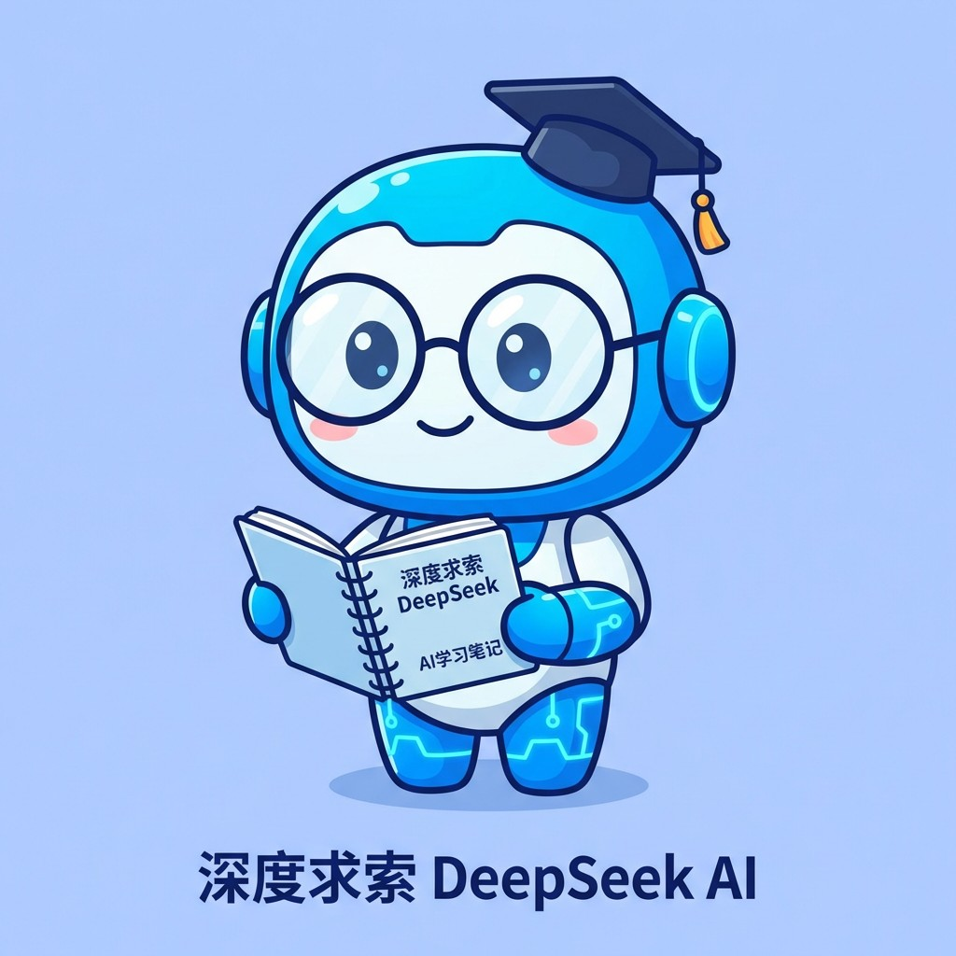
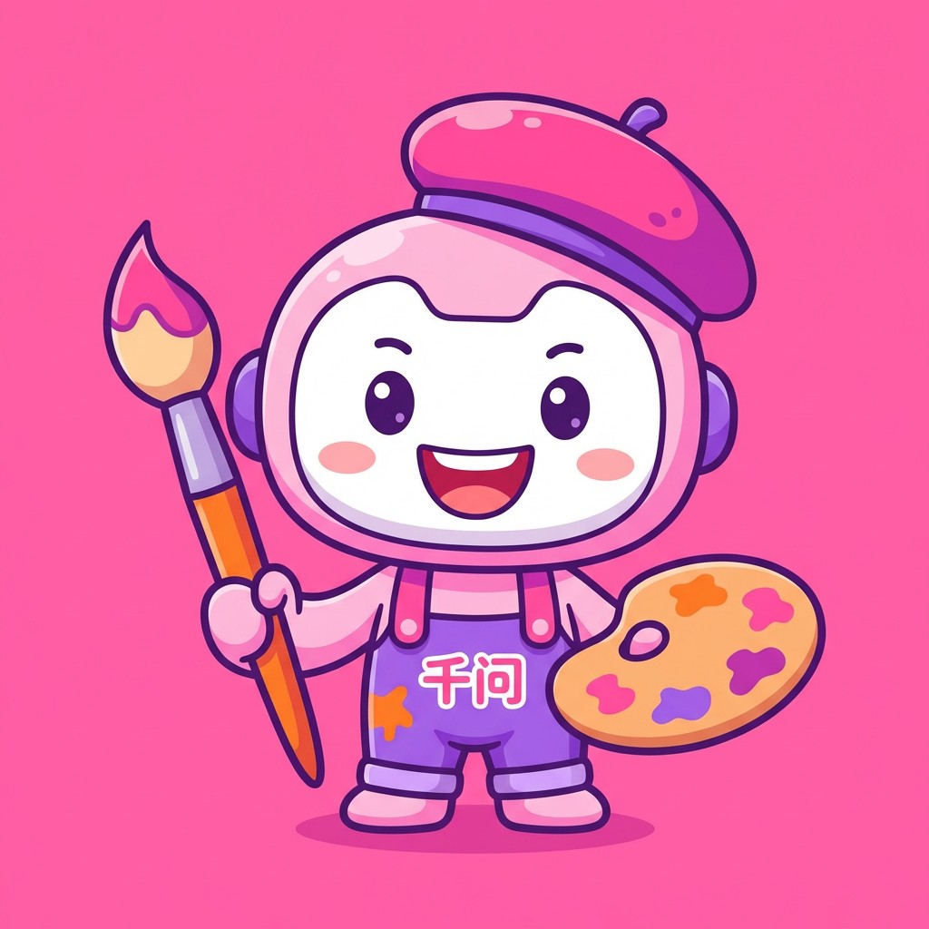






第一课
AI魔法学院
—— 与AI的第一次对话
学会一句话，让电脑帮你变游戏！
今天，你将成为
一名魔法师！
DeepSeek (学霸)
千问 (设计师)
Powered by CodeCombat & Genspark AI

Slide 2



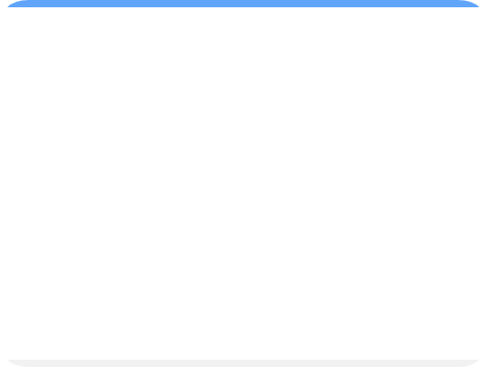
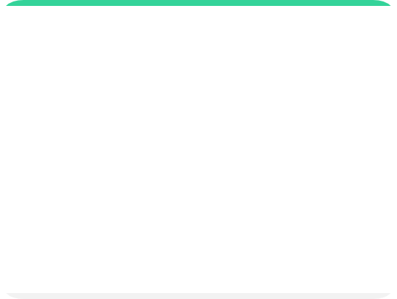








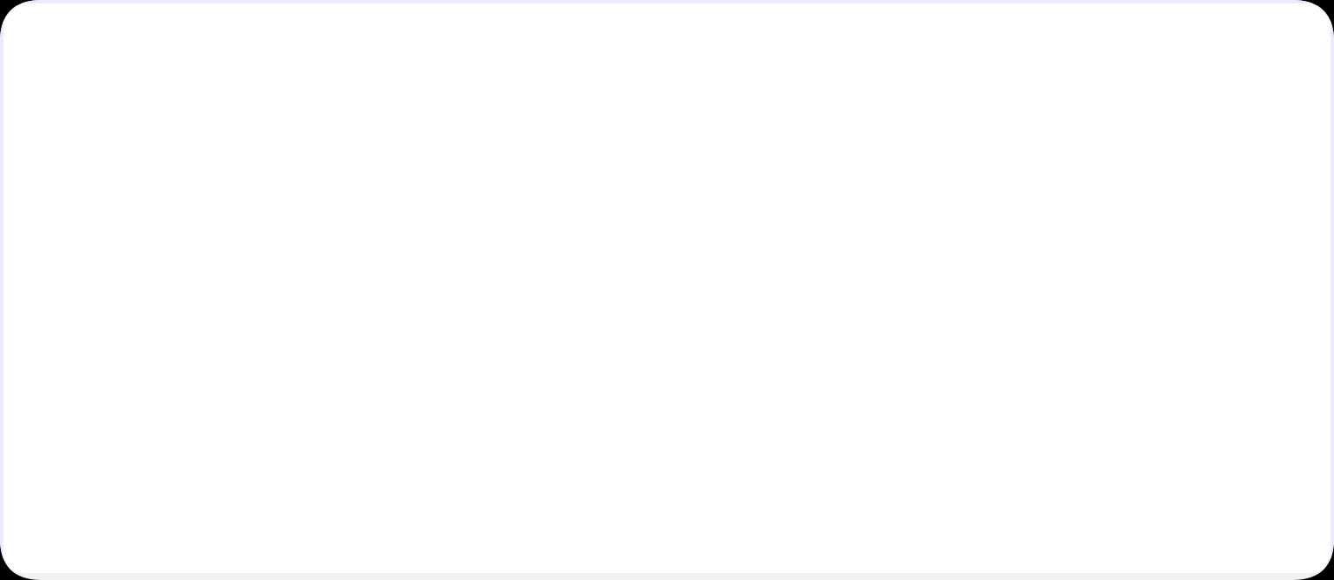




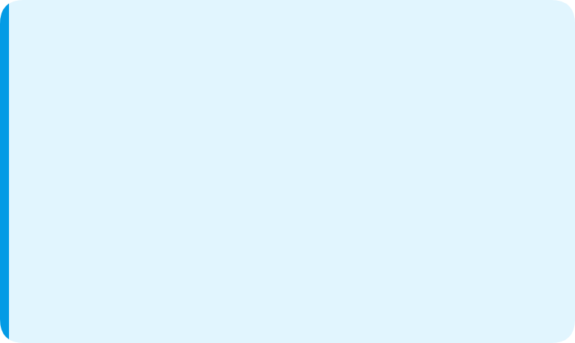







魔法小厨师——什么是AI？
AI = 魔法小厨师 👨‍🍳
教师指引
这些都是AI做的！✨
用“点菜”的比喻来解释AI的工作原理：
智能音箱
游戏敌人
提示词 = 顾客下的菜单
你说"放首歌"
它就放了 🎵
它们会自己动
追着你跑 👾
代码 = 厨师用的食材
生成结果 = 做好的菜肴
核心魔法原理
💡 教学重点：
让学生明白：说得越清楚，AI做得越好！
互动提问
你点菜
AI 小厨师
上菜啦
你还在哪里见过AI？
(提示词 / Prompt)
(程序 / 游戏)
"我想吃..."
住在电脑里的魔法师
"做好了！"
Siri
小爱同学
用代码当食材 🥦
导航语音
美颜相机

Slide 3








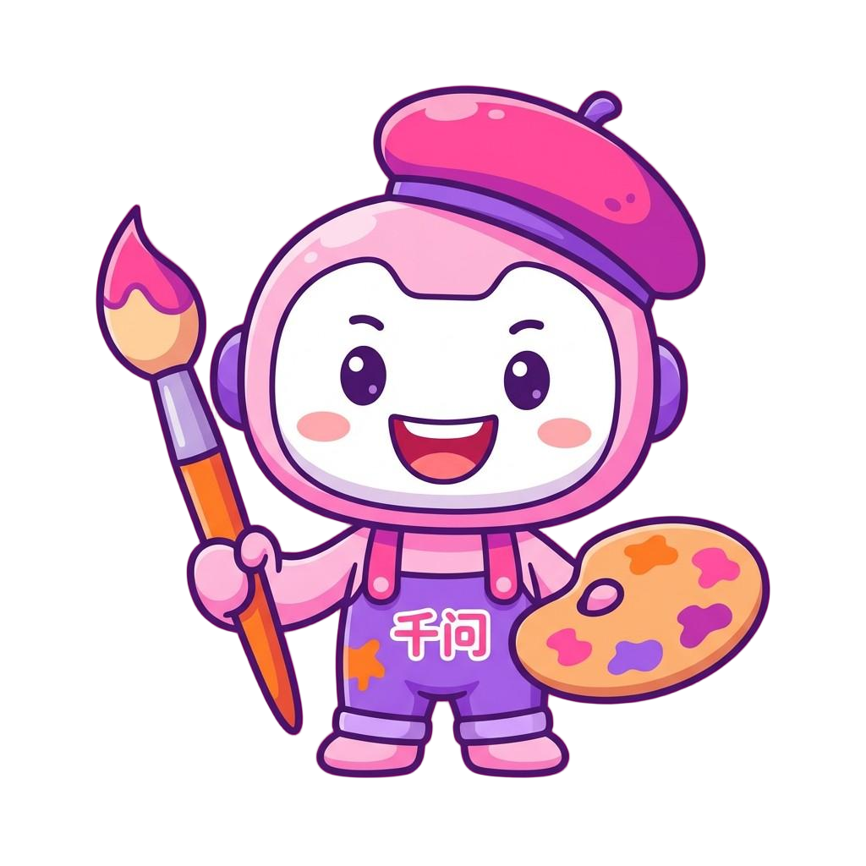





我们的两位AI大厨
两位超级大厨，各有所长！👨‍🍳👩‍🎨
DeepSeek
千问 (Qwen)
(深度求索)
(通义千问)
学霸大厨
VS
设计师大厨
像一位知识渊博的学霸，特别擅长处理文字和逻辑，是个讲故事的高手！
像一位充满创意的设计师，特别擅长画画和视觉设计，能把你的想法画出来！
拿手绝活
拿手绝活
写作文：帮你写《我的暑假》
画画：画一只会飞的紫色小猫
讲题：解答复杂的数学题
角色设计：设计游戏里的怪兽
编故事：创作有趣的童话
场景布置：画出海底世界的背景
"只要你想写的，我都能帮你写出来！"
"只要你敢想，我就能把它画出来！"

Slide 4




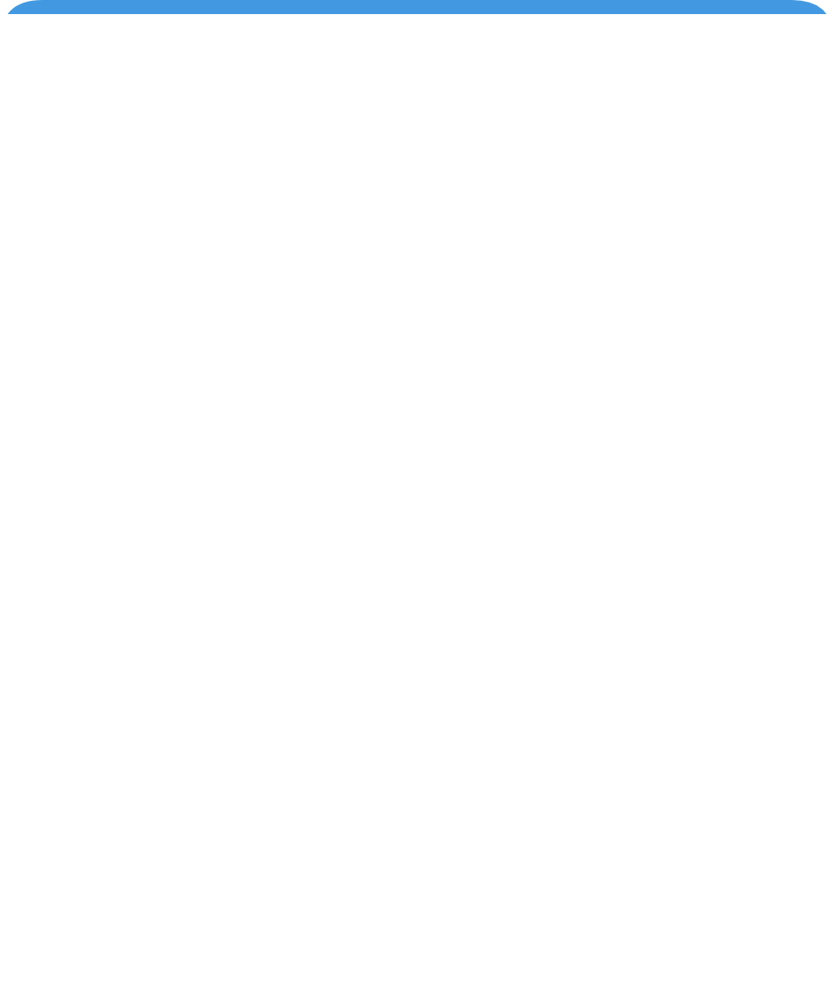
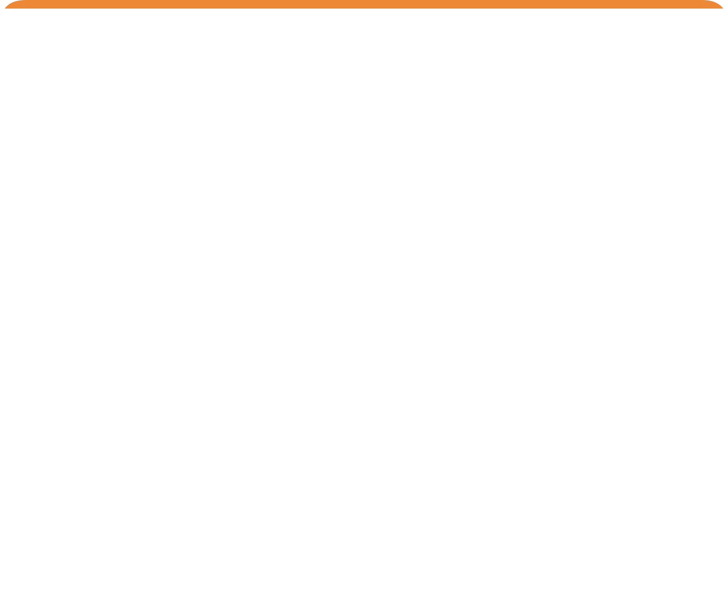









我们的AI工坊——扣哒宇宙
安全的魔法厨房，放心玩耍！🧑‍🍳🛡️
安全小规则（非常重要！）
❌ 不要告诉AI你的秘密
真实姓名、家庭地址、电话号码
安全AI工坊
这是扣哒世界专门为你们准备的
“儿童专属空间”
✅ 可以用昵称
推荐
比如：“小魔法师”、“奥特曼粉丝”
在这里你可以：
放心和DeepSeek、千问聊天，不用担心他们说奇怪的话！
全班齐读
“我不说真名，我不说地址！”

Slide 5




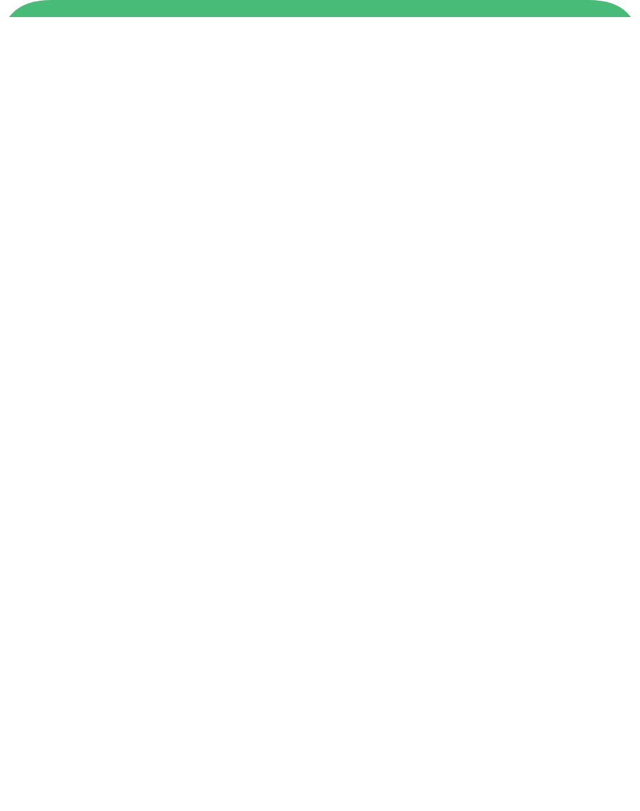










成为魔法师的三个修炼步骤
魔法三步曲：循序渐进，慢慢变强！✨
不能直接跳到这里！
1. 学习
2. 二创
3. 创作
先看老师怎么做
观察并模仿老师的动作，学会念基础咒语。
改一改变自己的
在老师的基础上修改一点点，比如改颜色。
创造全新的咒语
完全自己设计，做出没人见过的东西！
骑车比喻：
先看教练怎么骑
骑车比喻：
扶着把手慢慢骑
骑车比喻：
自己骑车去兜风
🎯 教师指引
👧🏻 学生互动
用“学骑自行车”的例子解释三步法，让学生明白学习路径是循序渐进的，打好基础才能自由创作。
大家想不想直接从第3步开始？
不行哦！ 没有基础咒语，魔法可能会失效！

Slide 6








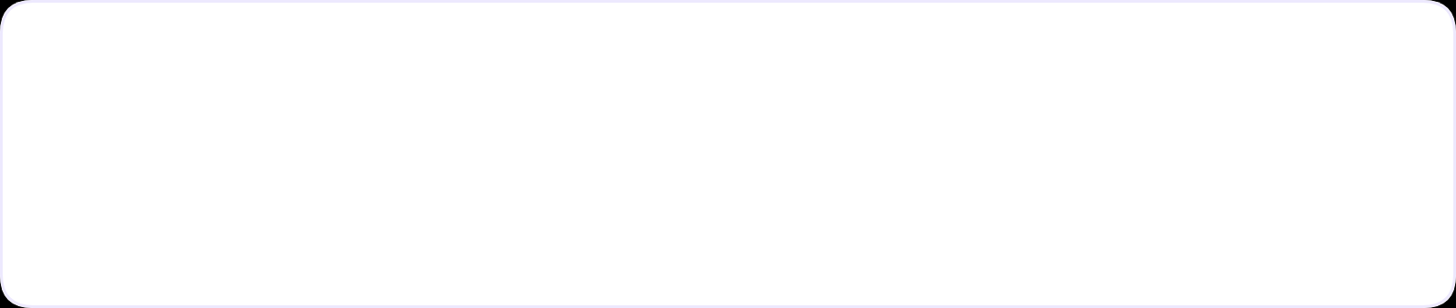



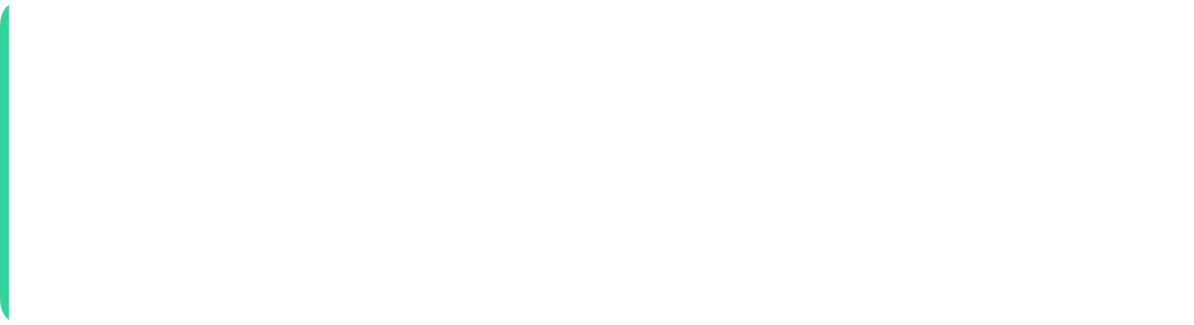


魔法咒语公式（超有用！）
怎样说，AI才听得懂？🤔
万能公式：
把
[什么东西]
改成
[什么样]
做一个
[什么内容]
的游戏
🍔 生活中的例子
🤖 对AI说游戏
去冰淇淋店
给AI下指令
❌ 模糊
"我要冰淇淋。" (店员：哪种口味？)
✅ 具体
"我要一个草莓味的，脆皮蛋筒。"
错误示范：
"做个游戏。"
让妈妈买玩具
AI OS: "什么样的游戏？我猜不到呀..." 😵
❌ 模糊
"给我买玩具。" (妈妈：哪个玩具？)
✅ 具体
"我想要一个蓝色的奥特曼，可以发光的。"
正确示范：
"做一个小猫吃鱼的游戏，
鱼是金色的。"
小贴士
AI OS: "没问题！马上为您制作！" ✨
AI很聪明，但它不会读心术哦！你说得越具体，它变出的魔法越棒！

Slide 7




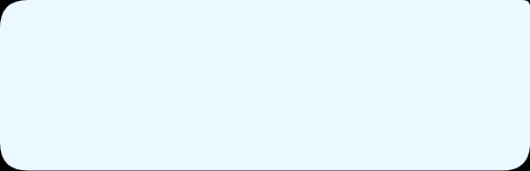




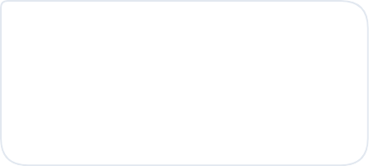



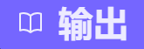



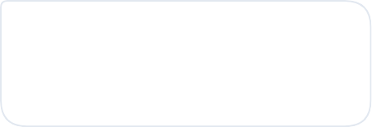


老师演示第一关——学习
看老师念咒语！ 👀 会说话就能变魔法！
扣哒宇宙 聊天室
1
生成初始游戏
点击输出按钮后，右侧屏幕上出现了几何图形的游戏！
Step 1. 输入咒语
"给我做个游戏玩玩吧!"
好的！游戏代码已生成...
看不懂代码也没关系
点击“输出”按钮就可以试玩啦
Generating code...
请点击右侧“输出”按钮试玩。
2
圆形变色了！
不用改代码，只要告诉它"Yellow"
Step 2. 修改颜色
"把圆形改成黄色。"
（翻译：把圆形改成黄色。）
没问题！代码已更新。
老师的魔法秘籍：
Updated successfully
点击“输出”按钮，试玩看看
看！老师只说了两句话，AI就写出了后面那一堆复杂的代码。 我们不用懂代码，只要会说话就行！

Slide 8

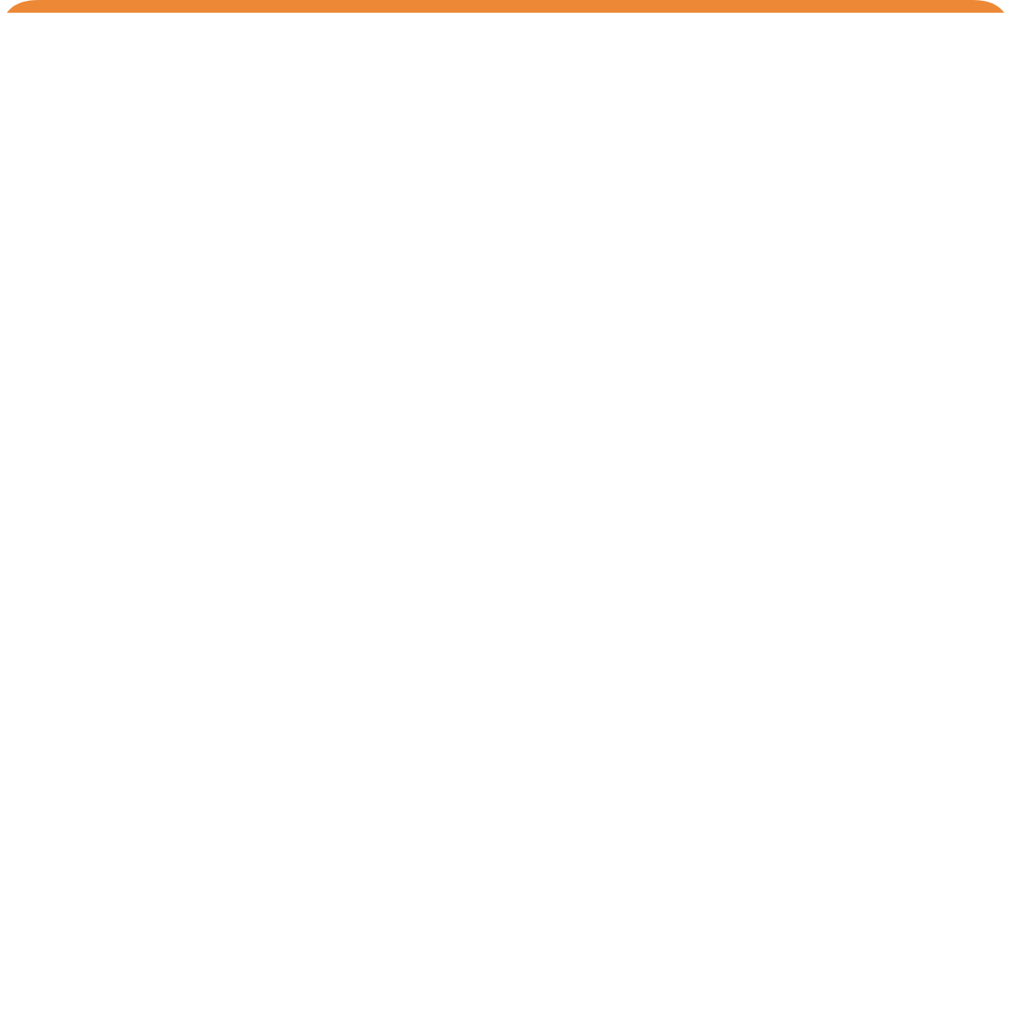











老师演示第二关——二创
挑战：改变星星的颜色！⭐ 给游戏换个皮肤
你的任务 Task
试试这些颜色：
让AI把游戏里的星星颜色改成别的颜色。
粉色 Pink
... to pink
英文咒语 English
"Change the color of the star to pink."
蓝色 Blue
... to blue
中文咒语 Chinese
"把星星变成粉色。"
紫色 Purple
... to purple
小提醒： 一定要说清楚改成什么颜色，AI才能明白哦！
彩虹色 Rainbow
... to rainbow color
教学建议
演示时请尝试改变 2-3 种不同颜色，让学生直观看到 AI 对指令的实时响应。

Slide 9


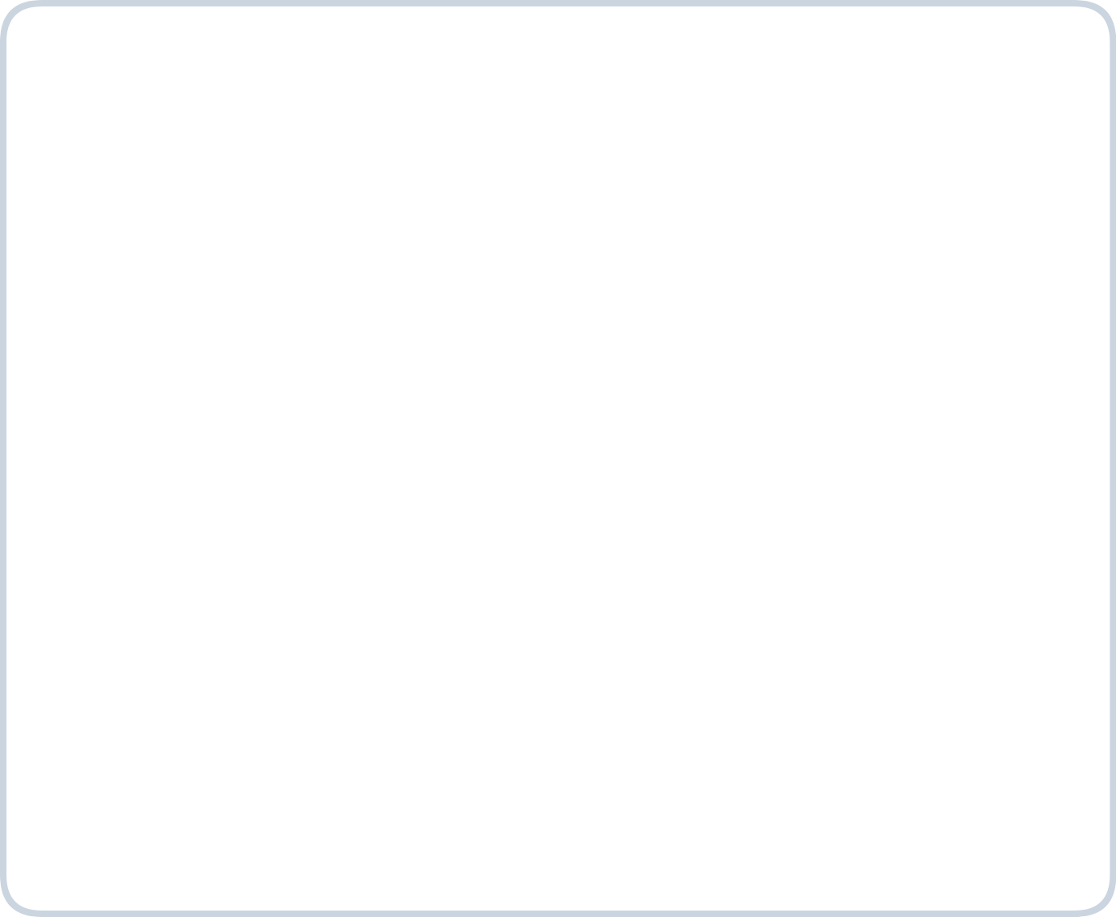















老师演示第三关——创造
从零开始，创造你的专属游戏！🎮
魔法配方
AI工作台
Input / 输入咒语
Who / 谁
"做一个游戏：一只白色的小猫在海底抓金色的鱼，抓到一条得10分，碰到鲨鱼就输。"
白色的小猫
Where / 在哪里
Score: 10
海底世界
What / 做什么
抓金色的鱼
Result / 结果
抓到+10分，碰鲨鱼输
老师小提示：
把你想做的画面像“讲故事”一样描述出来，AI就能听懂！

Slide 10


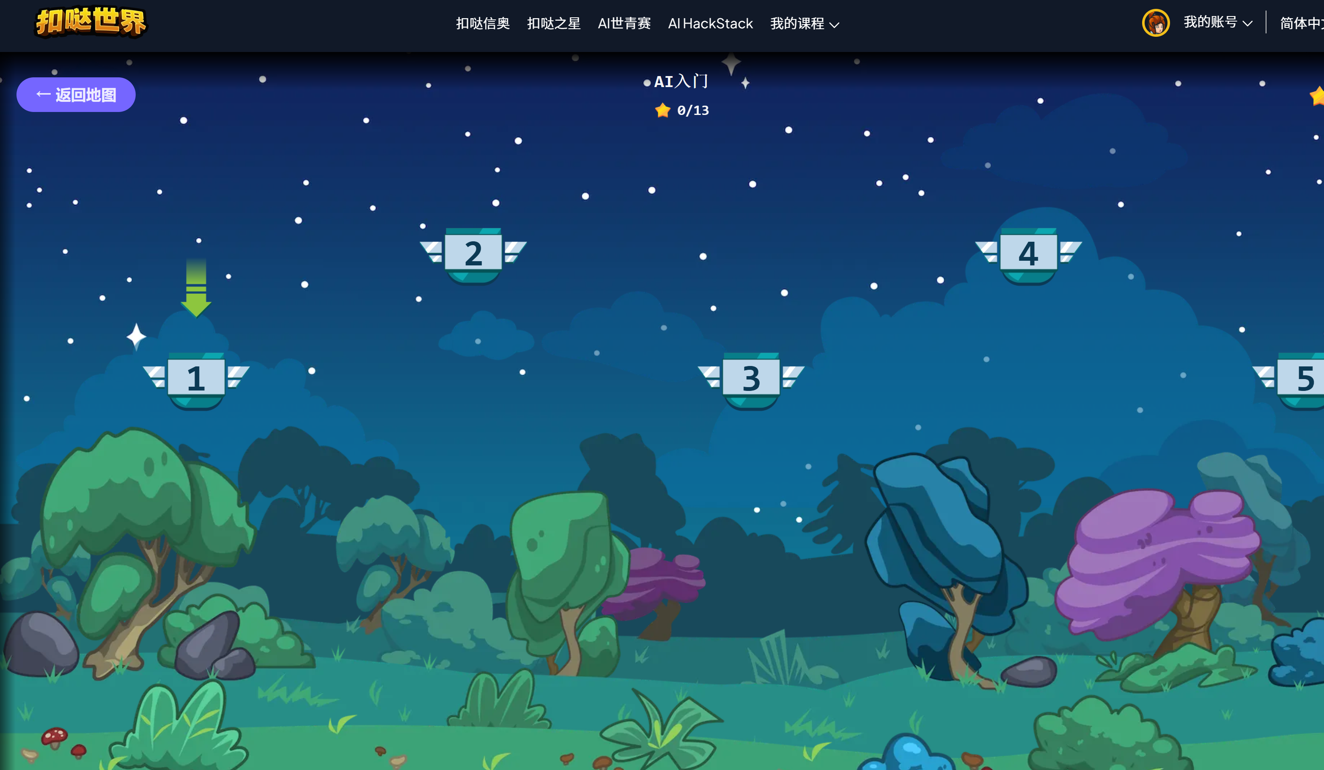



小魔法师们，开始练习！
轮到你们啦！请按步骤完成今天的三个任务 ✨
登录步骤
1
打开网站
今天做这3关
打开扣哒世界官网，koudashijie.com
2
登录账号
登录你平时上课的学生账号
3
进入课程
点击“AI入门”课程，后面的“开始”按钮
准备好了吗？
LIVE
别担心：老师在后台可以看到大家写的每一条咒语，大胆尝试吧！

Slide 11




小魔法师们，开始练习！
轮到你们啦！请按步骤完成今天的三个任务 ✨
登录步骤
Mission 1
第一关：学习
1
打开网站
先阅读AI的文字，然后选择右侧的文字。这一关不需要输入，选择就可以啦。
打开扣哒世界官网，koudashijie.com
2
登录账号
Mission 2
登录你平时上课的学生账号
第二关：二创
用“把星星改成[颜色]”的咒语。
任务：把圆形改成蓝色。
任务：试试改成你最喜欢的颜色！
3
进入课程
点击“AI入门”课程，后面的“开始”按钮
Mission 3
第三关：创作
准备好了吗？
用上“谁+在哪里+做什么”的公式。
任务：设计一个全新的游戏！
LIVE
别担心：老师在后台可以看到大家写的每一条咒语，大胆尝试吧！

Slide 12





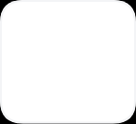






展示与总结——我是小魔法师！
来看看大家的魔法成果吧！ 🎉
老师提问：
哪位小魔法师愿意上台分享？
你用了什么咒语？
咒语 Prompt
作品 Demo
变出了什么游戏？

Slide 13













展示与总结——我是小魔法师！
今天你学会了：
AI = 魔法小厨师
提示词公式
魔法三步曲
它需要你给它清晰的订单（提示词），才能做出好吃的菜（代码）。
谁 + 在哪里 + 做什么
描述越具体，魔法越准确！
1. 学习 (Learn)2. 二创 (Remix)3. 创作 (Create)
全班一起大声说：
“ 我会用AI了！ ”

Slide 14

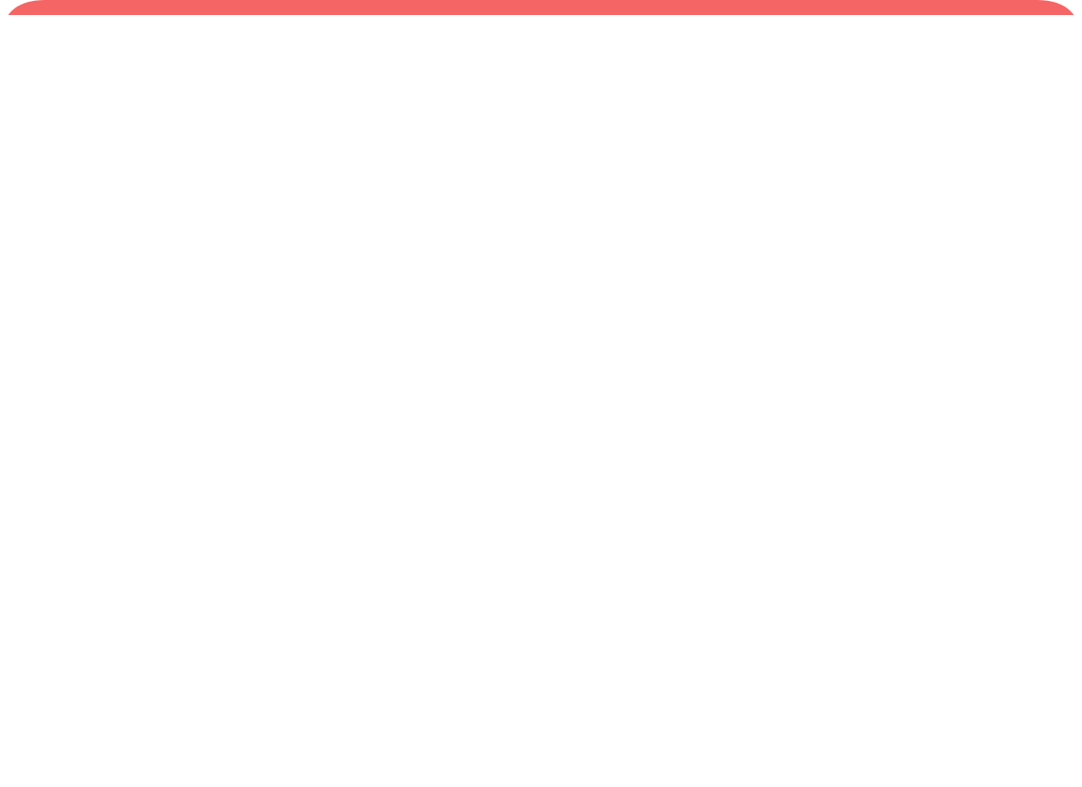
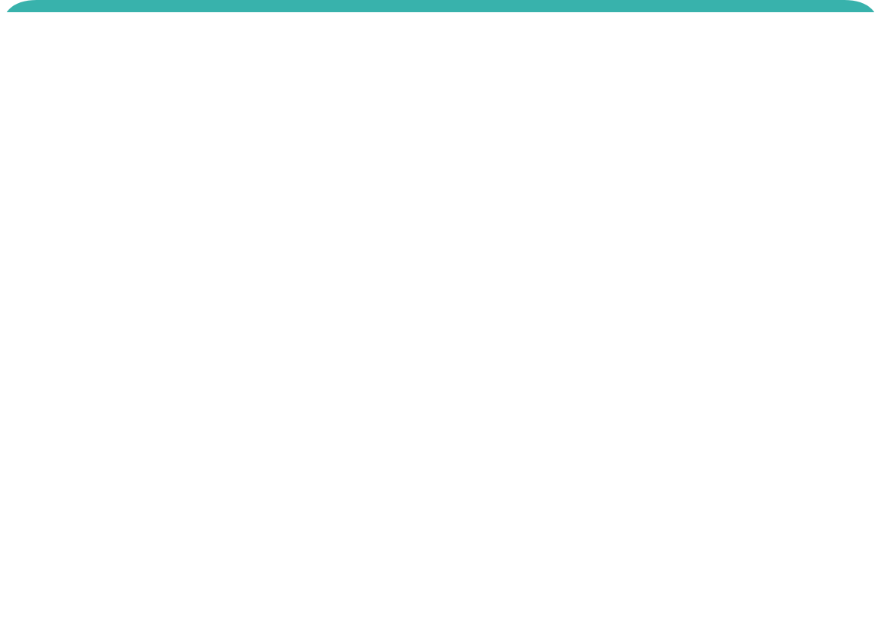



















课后魔法任务
回家继续修炼！小魔法师要把魔法带回家 🏠
我是小老师
必做作业
亲子创意画
选做作业
把今天学的“提示词公式”教给爸爸妈妈，考考他们会不会用！
和爸爸妈妈一起在纸上画出你想让AI帮你做的游戏样子。
比如：“会飞的熊猫在竹林里摘星星”
（下节课我们可以试着用咒语把它变出来！）
"爸爸，你来试着说一句咒语，我来帮你输入电脑，看看AI能不能变出来！"
听懂了吗？
温馨小贴士：
别忘了在扣哒世界里点击 收藏 / Save 今天的作品，下次上课可以继续修改哦！

Slide 15



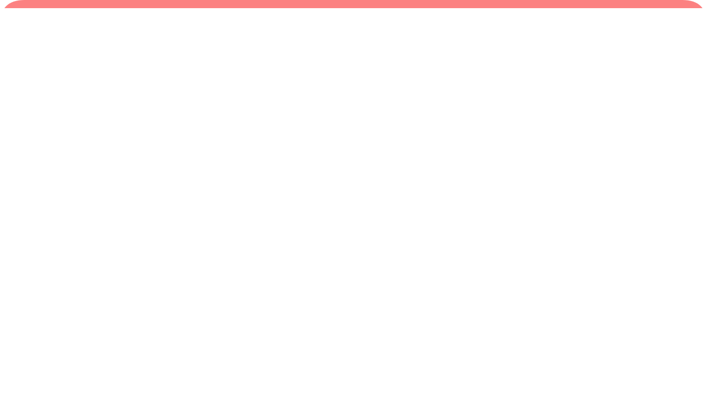











安全小贴士（再强调一遍）
我们的秘密守护行动 🛡️
重要规则
永远不要告诉 AI：
为了保护自己，请千万不要输入以下信息：
自我保护
在 AI 工坊里玩很安全
真实姓名
家庭住址
电话号码
但我们也要保护好
自己的隐私小秘密！
✅ 用“小明”代替
✅ 用“我家”代替
✅ 爸妈的也不行
👧🏻 全班齐读
🎯 教师指引
带领全班大声齐读口号，加深记忆。
“ 🙅‍♂️ 我不说真名， 🙅‍♀️ 我不说地址！”

